Slide 1
BÀI 29: QUY LUẬT ĐỊA ĐỚI VÀ QUY LUẬT PHI ĐỊA ĐỚI

Slide 2
NỘI DUNG CHÍNH
QUY LUẬT ĐIẠ ĐỚI
QUY LUẬT PHI ĐIẠ ĐỚI
Khái niệm
Khái niệm
Nguyên nhân
Nguyên nhân
Sự phân bố các
vòng đai nhiệt trên TĐ
Quy luật
đai cao
Các đai khí áp &
Các đới gió trên TĐ
Biểu hiện
Biểu hiện
Các đới khí hậu trên TĐ
Quy luật
địa ô
Các kiểu thảm thực vật
Và đất trên TĐ

Slide 3
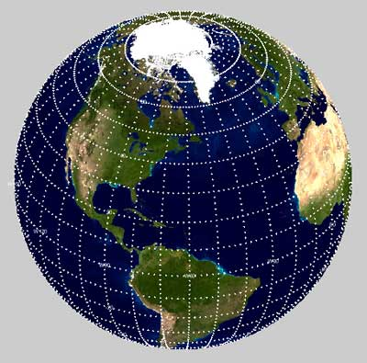
I. Quy luật Địa đới:
1. Khái niệm:
Khái niệm: Quy luật địa đới là sự thay đổi có quy luật của tất cả các thành phần địa lí và cảnh quan địa lí theo vĩ độ (từ Xích đạo đến cực).

Slide 4
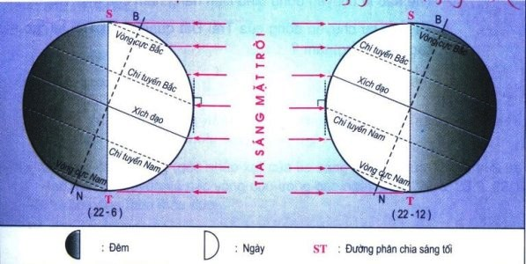
Nguyên nhân: Do trái đất hình cầu và bức xạ Mặt Trời: +Dạng cầu làm cho góc chiếu của tia sáng Mặt Trời tới bề mặt Trái Đất ( góc nhập xạ ) thay đổi từ Xích đạo về hai cực, do đó lượng bức xạ Mặt Trời cũng thay đổi theo +Bức xạ Mặt Trời là nguồn gốc và động lực của nhiều hiện tượng tự nhiên trên bề mặt Trái Đất. Vì thế sự phân bố theo địa đới của lượng bức xạ Mặt Trời đã tạo ra quy luật địa đới của nhiều thành phần địa lí và cảnh quan địa lí trên Trái Đất

Slide 5
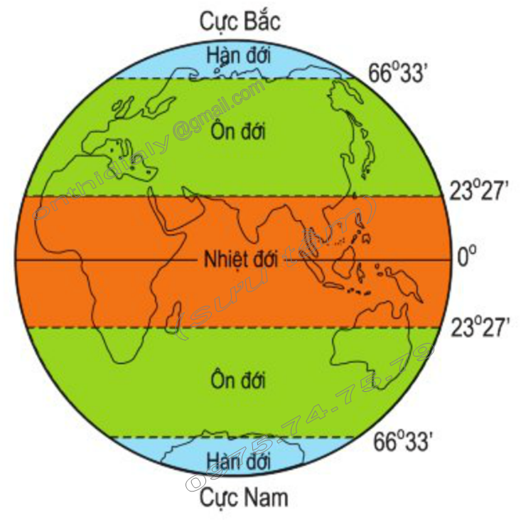
2. Biểu hiện của quy luật: a) Sự phân bố các vòng đai nhiệt trên Trái Đất: Trên Trái Đất có bảy vành đai nhiệt: *Vòng đai nóng *Hai vòng đai ôn hòa *Hai vòng đai lạnh *Hai vòng đai băng giá

Slide 6
Đây là bảng so sánh về các vành đai nhiệt trên Trái Đất
Các vòng đai | Nhiệt độ ở tháng nóng nhất | Vị trí
Nóng | 20⁰C của 2 bán cầu | 30⁰B đến 30⁰N
Ôn hòa | 20⁰C và 10⁰C của tháng nóng nhất | 30⁰ đến 60⁰ ở cả hai bán cầu
Lạnh | Giữa 10⁰ và 0⁰ của tháng nóng nhất | Ở vòng đai cận cực của 2 bán cầu
Băng giá vĩnh cửu | Nhiệt độ quanh năm dưới 0⁰C | Bao quanh cực

Slide 7
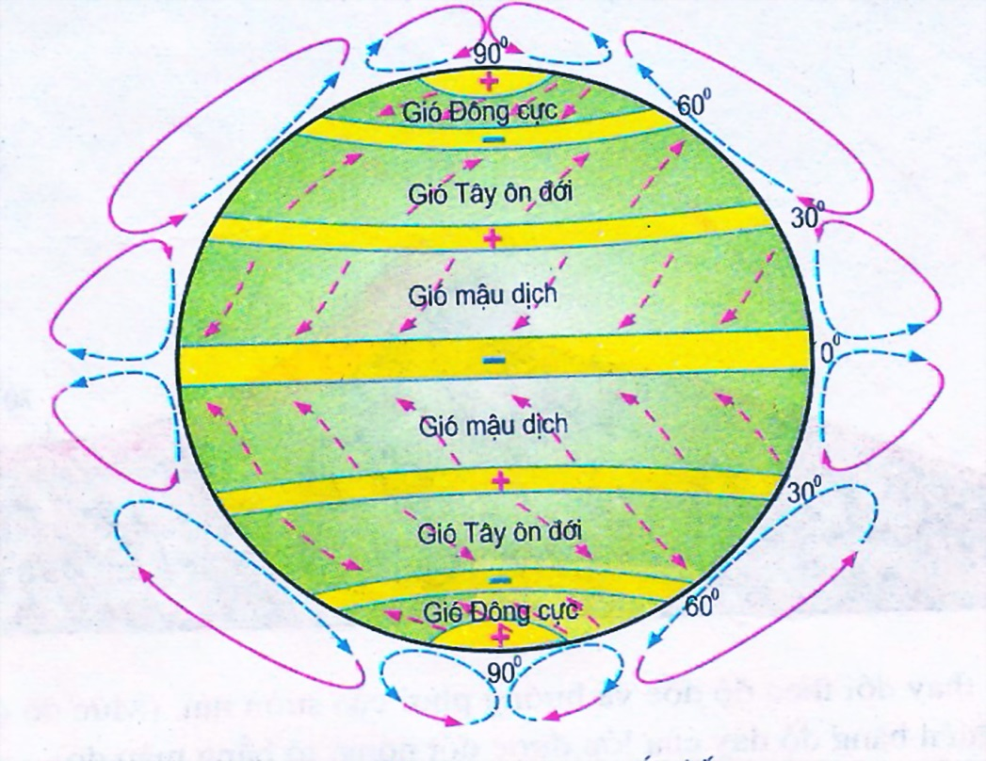
b. Các đai khí áp và các đới gió trên Trái Đất - 7 đai khí áp: + 3 đai áp thấp: 1 ở xích đạo, 2 ở ôn đới. + 4 đai áp cao: 2 cận chí tuyến, 2 ở cực. - 6 đới gió: 2 mậu dịch, 2 ôn đới, 2 Đông cực.

Slide 8
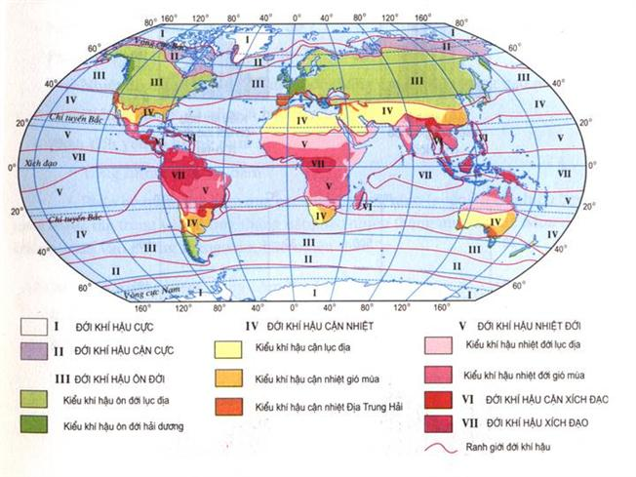
Có 7 đới khí hậu chính: xích đạo, cận xích đạo, nhiệt đới, cận nhiệt, ôn đới, cận cực, cực. Ngoài ra còn có các kiểu khí hậu khác như khí hậu núi cao
c) Các đới khí hậu trên Trái Đất:

Slide 9
- Có 10 nhóm đất từ cực đến xích đạo. - Có 10 kiểu thảm thực vật từ cực đến xích đạo. - Tuân thủ theo quy luật địa đới.
d) Các nhóm đất và các kiểu thảm thực vật:

Slide 10
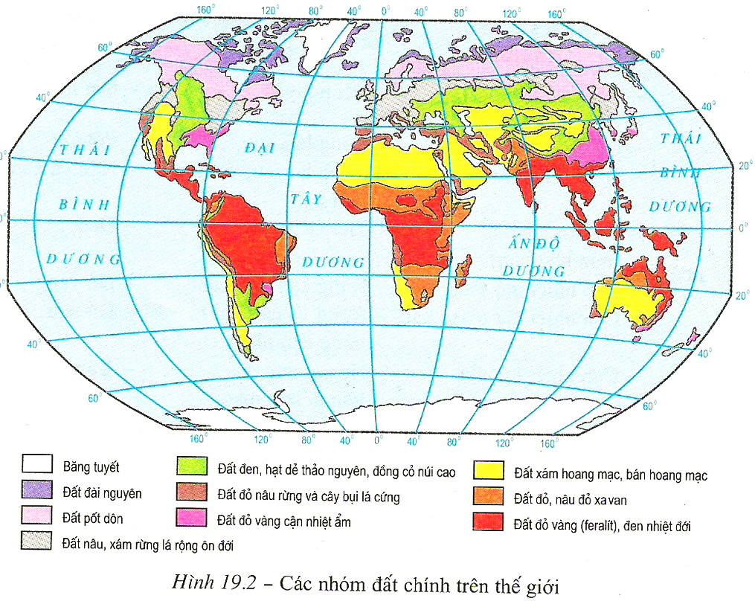

Slide 11
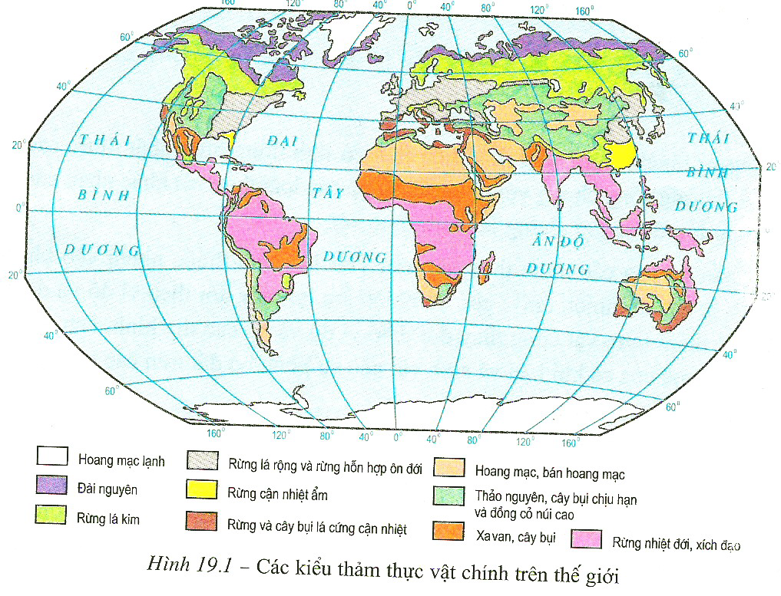

Slide 12
Đây là một số hình ảnh về sự khác biệt của các kiểu thảm thực vật tạo nên bởi quy luật địa đới
Đài nguyên
Bản đồ đài nguyên trên thế giới

Slide 13
Rừng lá kim
Rừng lá rộng

Slide 14
Rừng nhiệt đới
Thảo nguyên

Slide 15
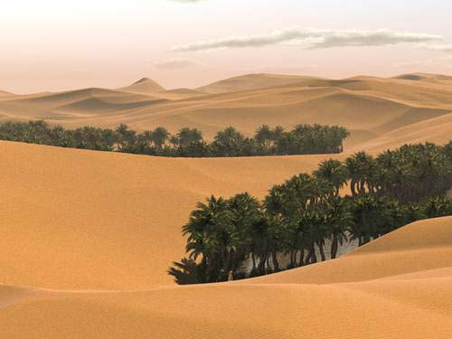
Hoang mạc
Bán hoang mạc

Slide 16
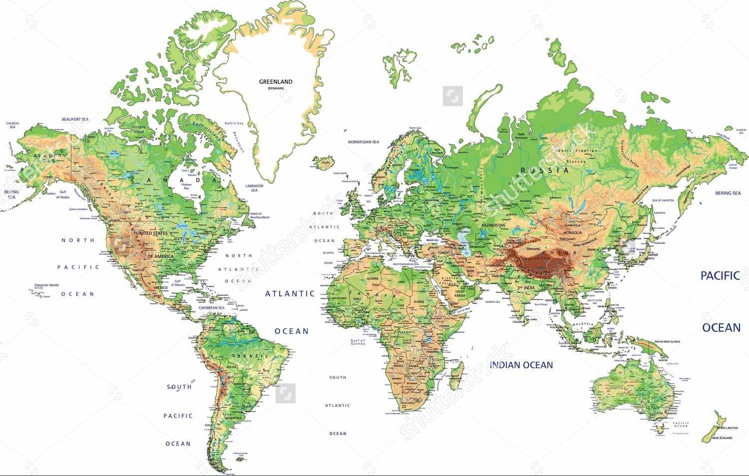
- Là quy luật phân bố không phụ thuộc vào tính chất phân bố theo địa đới của các thành phần địa lí và cảnh quan.
II. Quy luật phi địa đới
1. Khái niệm

Slide 17
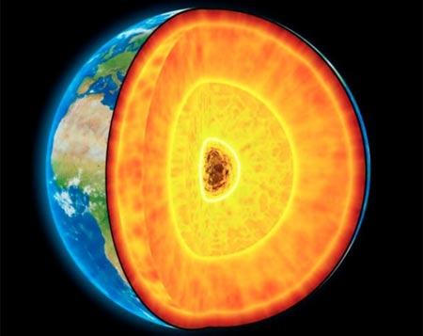
- Nguyên nhân: + Nguồn năng lượng bên trong Trái Đất phân chia bề mặt Trái Đất thành lục địa, đại dương, núi cao.

Slide 18
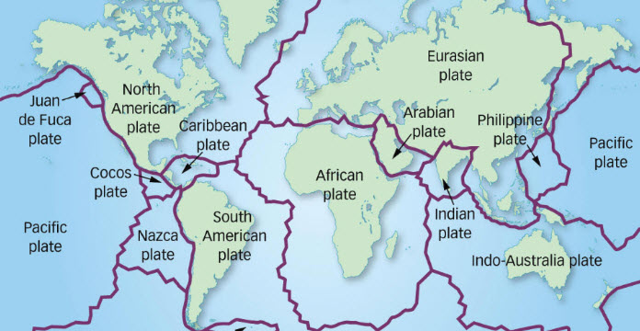
Đây là bản đồ về các mảng kiến tạo

Slide 19
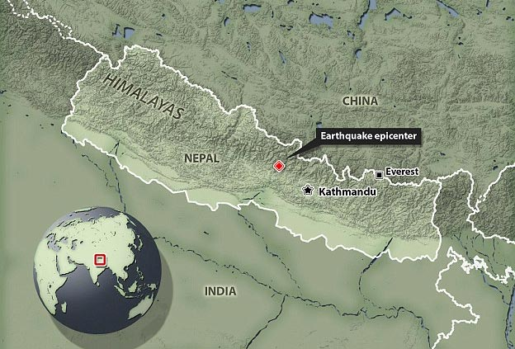
Dãy Himalaya được tạo bởi sự sự tiếp xúc giữa các mảng kiến tạo: mảng Á-Âu với mảng Ấn Độ- Ô-xtrây-li-a

Slide 20
2. Biểu hiện của quy luật: a) Quy luật đai cao: b) Quy luật địa ô:
 | Khái niệm | Nguyên nhân | Biểu hiện
Quy luật đai cao | Sự thay đổi có quy luật của các thành phần tự nhiên theo độ cao địa hình | Giảm nhanh nhiệt độ theo độ cao, sự thay đổi độ ẩm, lượng mưa | Phân bố vành đai đất, thực vật theo độ cao
Quy luật địa ô | Sự thay đổi các thành phần tự nhiên và cảnh quan theo kinh độ | - Sự phân bố đất liền và biển, đại dương -> Khí hậu lục địa bị phân hóa từ đông sang tây - Núi chạy theo hướng kinh tuyến | Thay đổi thảm thực vật theo kinh độ

Slide 21
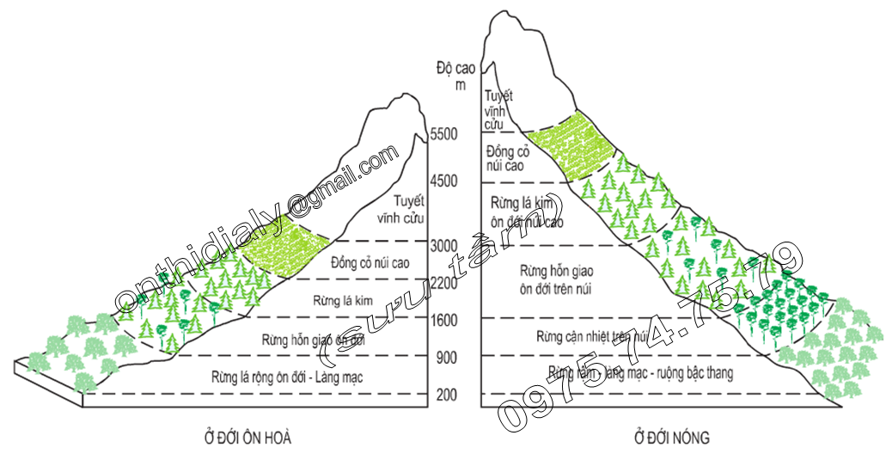
Ví dụ về Quy luật đai cao:

Slide 22
KẾT LUẬN:
+ Các quy luật địa giới và phi địa giới không tác động riêng lẻ mà diễn ra đồng thời và tương hỗ lẫn nhau.
+ Tuy nhiên mỗi quy luật lại đóng vai trò chủ chốt trong từ ng trường hợp cụ thể, chi phối mạnh mẽ đến chiều hướng phát triển của tự nhiên

Slide 23
Sự phân bố các kiểu thảm thực vật và các nhóm đất có tuân theo quy luật địa đới không?
Sự phân bố các kiểu thảm thực vật và các nhóm đất có tuân theo quy luật địa đới.
Các kiểu thảm thực vật và nhóm đất từ cực về Xích đạo (90⁰ – 0⁰)
TT | Kiểu thảm thực vật | Nhóm đất
1 | Hoang mạc lạnh | Băng tuyết
2 | Đài nguyên | Đất đài nguyên
3 | Rừng lá kim | Đất pốt dôn
4 | Rừng lá rộng và rừng hỗn hợp ôn đới | Đất nâu, xám rừng lá rộng ôn đới
5 | Thảo nguyên, cây bụi chịu hạn và đồng cỏ núi cao | Đất đen, hạt dẻ thảo nguyên, đồng cỏ núi cao
6 | Rừng cận nhiệt ẩm | Đất đỏ vàng cận nhiệt ẩm
7 | Rừng và cây bụi lá cứng cận nhiệt | Đất nâu rừng và cây bụi lá cứng
8 | Hoang mạc và bán hoang mạc | Đất xám hoang mạc, bán hoang mạc
9 | Xa van, cây bụi | Đất đỏ, nâu đỏ xavan
10 | Rừng nhiệt đới, xích đạo | Đất đỏ vàng (feralit), đen nhiệt đới.

Slide 24
Quan sát hình 19.1 (trang 70), hãy cho biết : Ở lục địa Bắc Mĩ, theo vĩ tuyến 400B từ đông sang tây có những kiểu thảm thực vật nào ? Vì sao các kiểu thảm thực vật lại phân bố như vậy?
Ở lục địa Bắc Mĩ, theo vĩ tuyến 400 B từ đông sang tây có sự phân bố các kiểu thảm thực vật như sau:
+ Rừng lá rộng và rừng hỗn hợp.
+ Thảo nguyên và cây bụi chịu hạn.
+ Rừng lá kim.
+ Thảo nguyên và cây bụi chịu hạn.
+ Rừng lá kim.
- Có sự phân bố của các kiểu thảm thực vật này là do ảnh hưởng của sự phân bố lục địa, đại dương kết hợp với dãy núi Coóc-đi-e chạy theo hướng Bắc - Nam, làm cho khí hậu có sự phân hóa từ đông sang tây.
+ Khu vực ven bờ Đại Tây Dương và Thái Bình Dương khí hậu được điều hòa bởi các khối khí biển ấm và ẩm, có dòng biển nóng chảy qua.
+ Càng vào sâu bên trong lãnh thổ tính lục địa càng tăng nên khí hậu khô hạn hơn.
+ Khu vực Bồn địa Lớn tuy gần Thái Bình Dương nhưng bị các dãy núi ven biển phía Tây chắn gió từ biển vào nên khí hậu cũng khô hạn.

Slide 25
Thảo nguyên và cây bụi chịu hạn.
Rừng lá rộng và rừng hỗn hợp.
Rừng lá kim

Slide 27
Hệ thống núi Coóc-đi-e là dãy núi song song ven Thái Bình Dương trải dài khắp Bờ tây Bắc Mỹ (không bao gồm dãy núi Rocky) hoặc cũng có thể là hệ thống núi chạy dài từ Alaska đến Mexico và tiếp tục đến Nam Mĩ (có bao gồm dãy núi Rocky). Và nằm trên đất của hai nước (không tính Mehico)

Slide 28
Hãy lấy ví dụ chứng minh rằng địa đới là quy luật phổ biến của các thành phần địa lí?
- Từ Bắc cực đến Nam cực có 7 vòng đai nhiệt: vòng đai nóng chung hai bán cầu, 2 vòng đai ôn hòa, 2 vòng đai lạnh, 2 vòng đai băng giá vĩnh cửu.
– Các đới gió trên Trái Đất: gió Mậu dịch, gió Tây ôn đới, gió Đông cực.
– Mỗi bán cầu có các đới khí hậu: cực, cận cực, ôn đới, cận nhiệt đới, nhiệt đới, cận xích đạo, xích đạo
– Các kiểu thảm thực vật từ cực về Xích đạo: hoang mạc lạnh; đài nguyên; rừng lá kim; rừng lá rộng và rừng hỗn hợp ôn đới; rừng cận nhiệt ẩm; rừng và cây bụi lá cứng cận nhiệt; hoang mạc, bán hoang mạc; thảo nguyên, cây bụi chịu hạn và đồng cỏ núi cao; xa van, cây bụi; rừng nhiệt đới, xích đạo.
– Các nhóm đất từ cực về Xích đạo: băng tuyết, đất đài nguyên; đất pốt dôn; đất nâu; xám rừng lá rộng ôn đới; đất đen, hạt dẻ thảo nguyên, đồng cỏ núi cao; đất đỏ nâu rừng và cây bụi lá cứng; đất đỏ vàng cận nhiệt ẩm; đất xám hoang mạc, bán hoang mạc; đất đỏ, nâu đỏ xavan; đất đỏ vàng (feralit), đen nhiệt đới.

